Slide 1
弯曲空芯光纤作为波导式吸收腔的优化设计
答辩人： 魏静怡
指导教师：石艺尉 教授
信息学院 通信工程系

Slide 2
目录
1
研究背景
2
弯曲波导式吸收腔的有效光程率
3
空芯光纤的弯曲损耗
4
弯曲空芯光纤作为波导式吸收腔
5
总结与展望

Slide 3
目录
1
研究背景
2
弯曲波导式吸收腔的有效光程率
3
空芯光纤的弯曲损耗
4
弯曲空芯光纤作为波导式吸收腔
5
总结与展望

Slide 4
研究背景
气体传感技术应用
广泛
传统非光学式气体
检测方法有缺陷
光谱吸收法有很多
优点
空芯光纤作为吸收
腔有很多优点
环境污染检测
油田、矿井安全保护
医疗过程气体分析
容易受到其他气体的干扰
响应速度较慢
可重复利用率低
使用寿命较短
难以实现实时连续监测
灵敏度高
气体针对性强
响应速度快
无损检测
传输波段宽，传输损耗低
可同时作为波导与吸收腔
柔韧性好，可以被弯曲
选择空芯光纤作为波导式吸收腔

Slide 5
研究背景
原理
朗伯-比尔定律：
物质对光的吸收与物质浓度和物质与光的作用距离成正比
存在的问题：
传感系统体积过大
实际吸收度与浓度存在非线性关系
弯曲波导式吸收腔没有完善的理论模型
N₂
Mass flow Controller
CH₄
MF-4B
Coupler
Hollow waveguide
IR window
FTIR
Bruker Vertex 70
光谱吸收式气体传感系统示意图

Slide 6
目录
1
研究背景
2
弯曲波导式吸收腔的有效光程率
3
空芯光纤的弯曲损耗
4
弯曲空芯光纤作为波导式吸收腔
5
总结与展望

Slide 7
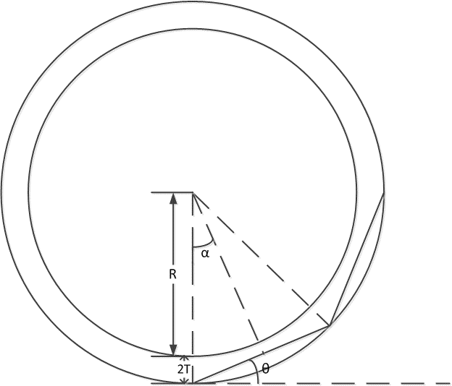
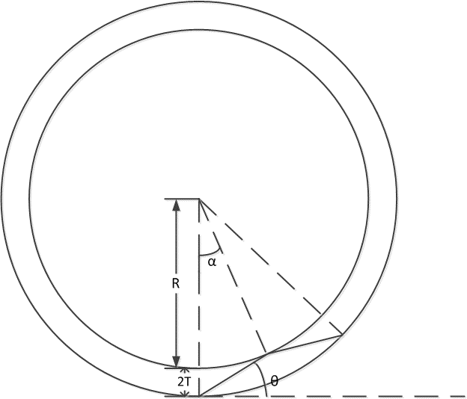
弯曲波导式吸收腔的有效光程率
光在弯曲波导中的传输
临界角：

Slide 8
弯曲波导式吸收腔的有效光程率
有效光程率（EPLR）的定义
波导式吸收腔的物理光程（PPL: Physical Path Length）定义为波导的物理长度
波导式吸收腔的有效光程（EPL: Effective Path Length）定义为满足朗伯-比尔定律线性关系的光程
有效光程率（EPLR: Effective Path Length Rate）即有效光程与物理光程之比
两种传输模型
光源的能量分布
膜内无效光程

Slide 9
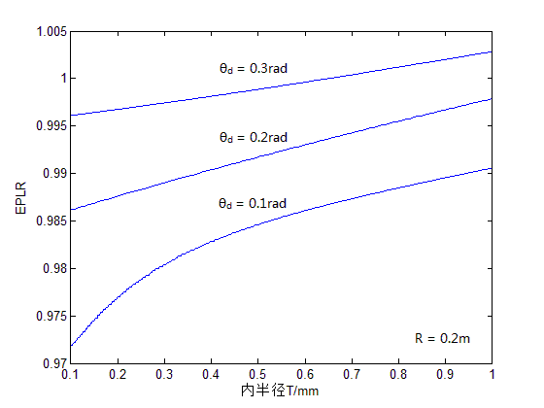
弯曲波导式吸收腔的有效光程率
空芯光纤内半径与弯曲波导EPLR的关系
随着空芯光纤内半径的增大，有效光程率增大
半高全宽分布角较小时，EPLR曲线随内半径变化明显

Slide 10
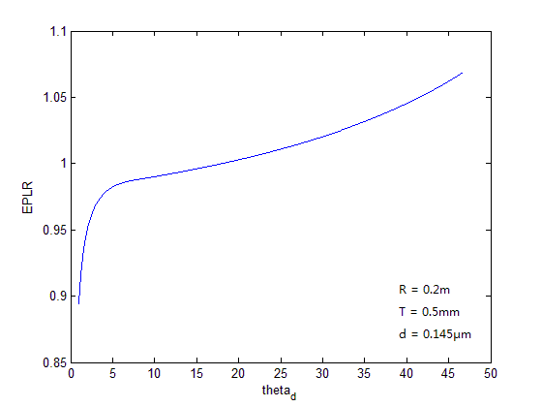
弯曲波导式吸收腔的有效光程率
入射光发散角与弯曲波导EPLR的关系
随着入射光发散角的增大，有效光程率增大
EPLR曲线开始时增长较快，达到某值后，增长缓慢

Slide 11
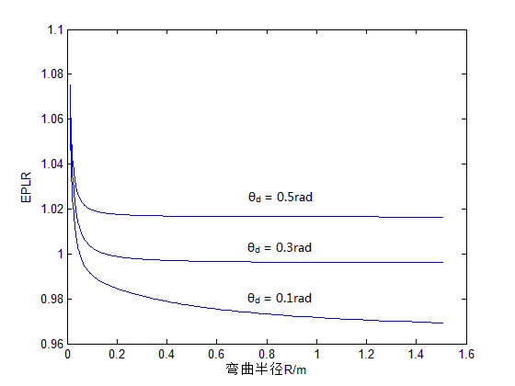
弯曲波导式吸收腔的有效光程率
弯曲半径与弯曲波导EPLR的关系
随着弯曲半径的增大，有效光程率减小
弯曲半径较小时，EPLR随弯曲半径增大剧烈减小，弯曲半径达到某值后，EPLR基本保持不变
光源发散角较小时，EPLR减小更明显

Slide 12
目录
1
研究背景
2
弯曲波导式吸收腔的有效光程率
3
空芯光纤的弯曲损耗
4
弯曲空芯光纤作为波导式吸收腔
5
总结与展望

Slide 13
空芯光纤的弯曲损耗
射线模型下，直线状态空芯光纤的传输损耗系数
射线模型下，弯曲状态空芯光纤的传输损耗系数
射线模型下，空芯光纤的弯曲损耗比
对比传输线模型

Slide 14
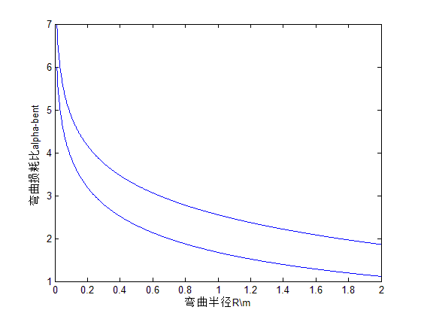
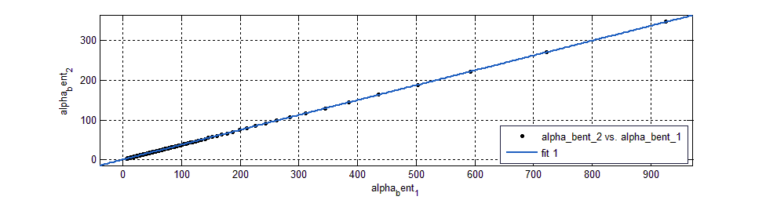
空芯光纤的弯曲损耗
与弯曲半径R近似成反比
拟合曲线满足线性关系
HE11模

Slide 15
目录
1
研究背景
2
弯曲波导式吸收腔的有效光程率
3
空芯光纤的弯曲损耗
4
弯曲空芯光纤作为波导式吸收腔
5
总结与展望

Slide 16
弯曲空芯光纤作为波导式吸收腔
通有待测气体时，损耗系数修正
通有背景气体的输出能量和通有待测气体的输出能量进行比较
考虑系统噪声：

Slide 17
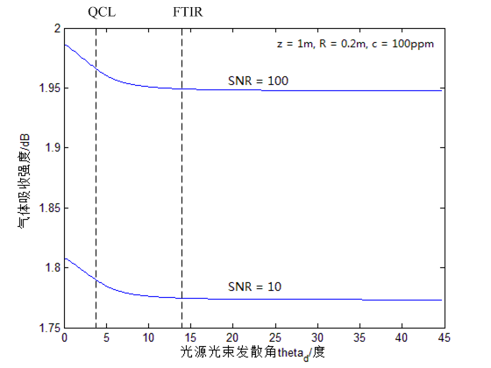
弯曲空芯光纤作为波导式吸收腔
入射光发散角与气体吸收强度的关系
随着入射光发散角的增大，气体吸收强度减小
较大的系统信噪比能较好抵抗波导损耗的影响

Slide 18
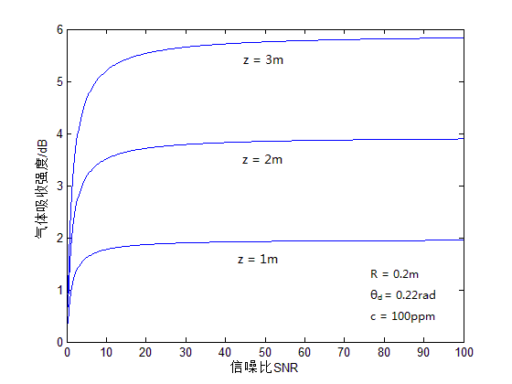
弯曲空芯光纤作为波导式吸收腔
系统信噪比与气体吸收强度的关系
随着SNR的增大，气体吸收强度增大
SNR小于有效点时，增大明显，大于有效点时，没有明显变化
根据波导长度选取合适的SNR值

Slide 19
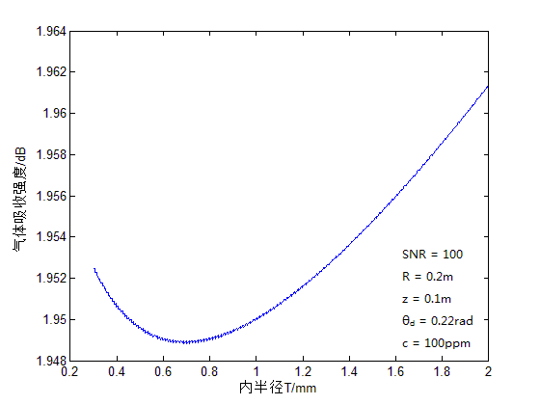
弯曲空芯光纤作为波导式吸收腔
空芯光纤内半径与气体吸收强度的关系
随着空芯光纤内半径的增大，气体吸收强度先减小后增大
不要选择气体吸收强度的最低点对应的内半径值

Slide 20
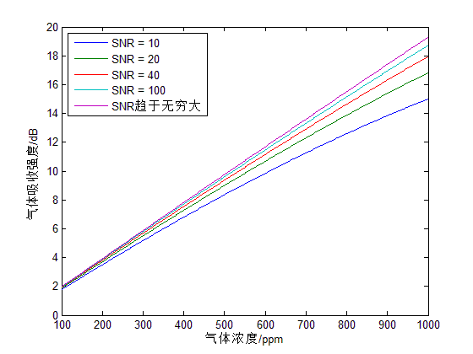
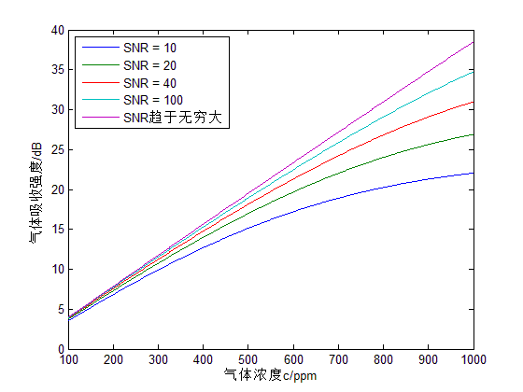
弯曲空芯光纤作为波导式吸收腔
气体浓度与气体吸收强度的关系
（a）空芯光纤长度为1m
（b）空芯光纤长度为2m
被测气体浓度较高时，气体吸收强度随被测气体浓度变化呈现出非线性变化
系统信噪比减小，非线性更加明显，系统测量的灵敏度下降
空芯光纤的长度增加时，气体吸收强度的非线性会更加明显，此时对系统信噪比的要求提高

Slide 21
目录
1
研究背景
2
弯曲波导式吸收腔的有效光程率
3
空芯光纤的弯曲损耗
4
弯曲空芯光纤作为波导式吸收腔
5
总结与展望

Slide 22
总结与展望
总结
系统性能优化
选择发散角较小的光源
提高系统信噪比对气体吸收强度的影响有限
根据波导长度选取合适的系统信噪比
空芯光纤内径不要选择气体吸收强度的最低点，根据系统参数进行仿真
高浓度时系统应进行误差补偿
较小的弯曲半径能增加有效光程率，但弯曲损耗增大，应根据实际系统要求选择
增加圈数可以增大光程，增加气体吸收强度
……
有效光程率
弯曲损耗
系统信噪比

Slide 23
总结与展望
展望
考虑表面粗糙度
空芯光纤表面的粗糙度对传输损耗有影响
理论模型需要被修正
系统灵敏度量化
系统的灵敏度定义为气体吸收强度对待测气体浓度的导数
进行进一步的理论分析，得到各个参数对系统灵敏度的影响
实验测试
在实验室环境中搭建弯曲空芯光纤气体传感系统，对气体进行光谱测量
验证实际气体传感系统的特性与理论仿真结果是否相符

Slide 24
谢谢
魏静怡

